Slide 1

День Рождения ослика Иа.
МОУ Детский сад № 117
Тракторозаводского района Волгограда
Воспитатель: Бутова Юлия Александровна

Slide 2


Возраст участников игры: 5-7 лет
Цель: расширить знания и представления детей о разных профессиях, о их трудовых действиях и о предметах их труда
Правила игры:
Играют 3 человека (3 команды)
Каждый игрок по очереди выбирает номинацию и стоимость вопроса (10, 20 или 30 баллов)
Время подготовки не более 1 минуты.
При правильном ответе услышите такой звуковой сигнал
При неправильном ответе –
Если игрок не знает ответа, то могут ответить его соперники.
Чтобы вернуться на основное поле, надо нажать на синюю стрелку в правом верхнем углу.
За каждый правильный ответ игрок получает то количество баллов, какова стоимость вопроса.
Если встретятся вопросы особой сложности со , то ответив на него, игрок получает дополнительно 5 баллов.
Вопросы, на которые уже даны ответы, изменят свой цвет на фиолетовый.
Выигрывает тот игрок (команда), кто наберет наибольшее количество баллов.
После того, как игровое поле будет пройдено, нужно нажать на синюю стрелку.

Slide 3


Slide 4

Чей предмет?
10
20
30
10
20
30
Сказки
Загадки
10
20
30
Песни
10
20
30
4й лишний
10
20
30

Slide 5


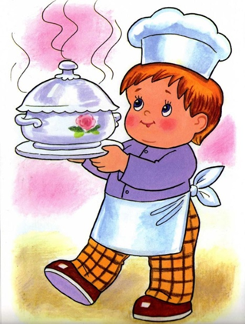

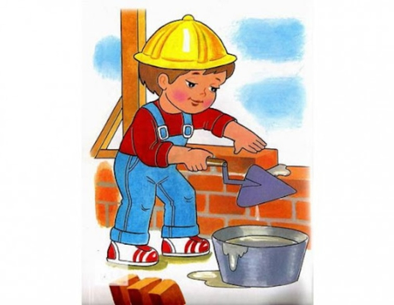

Slide 6
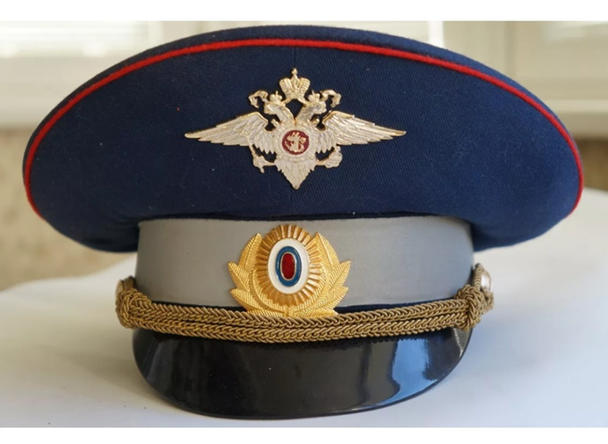

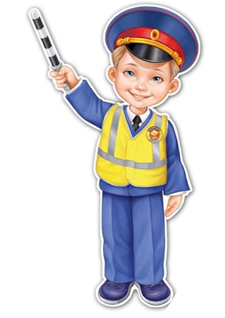
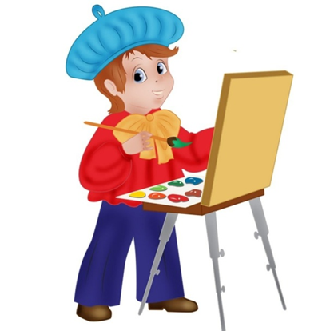

Slide 7
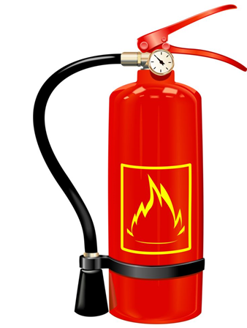
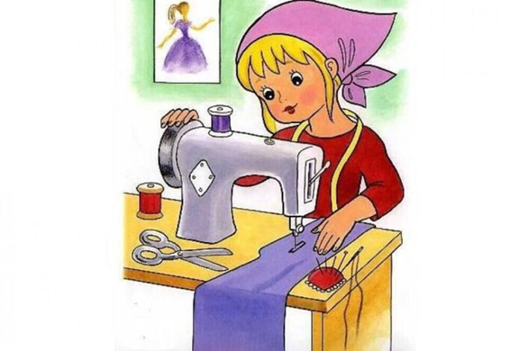
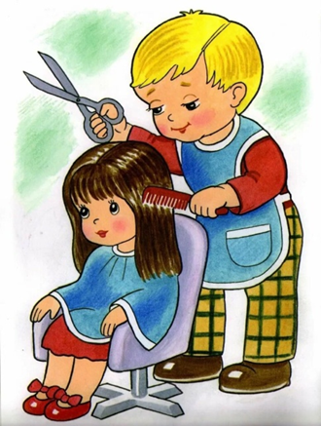
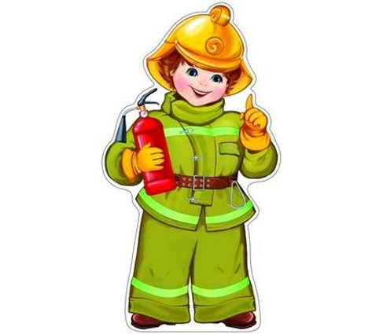

Slide 8

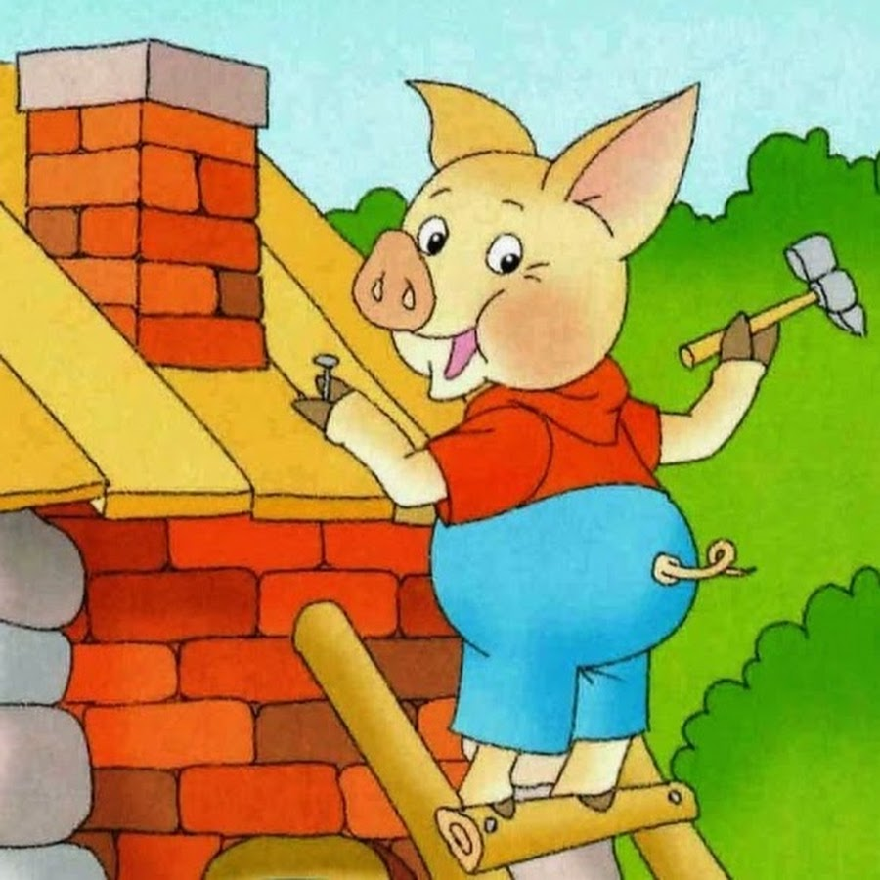
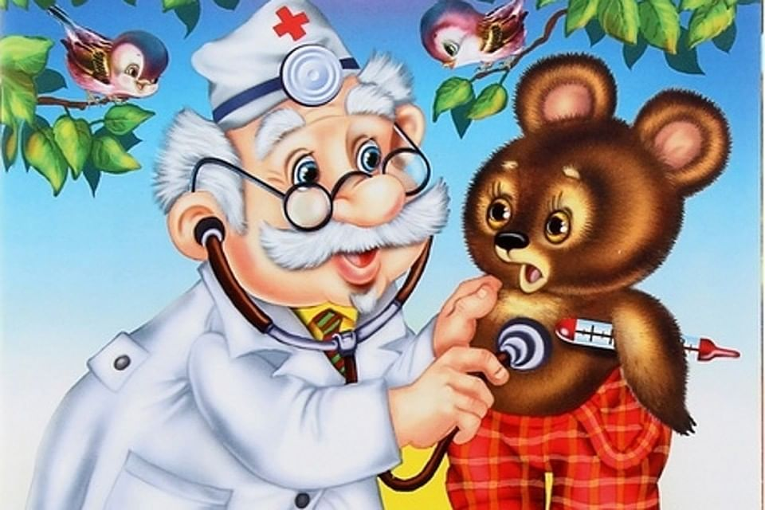
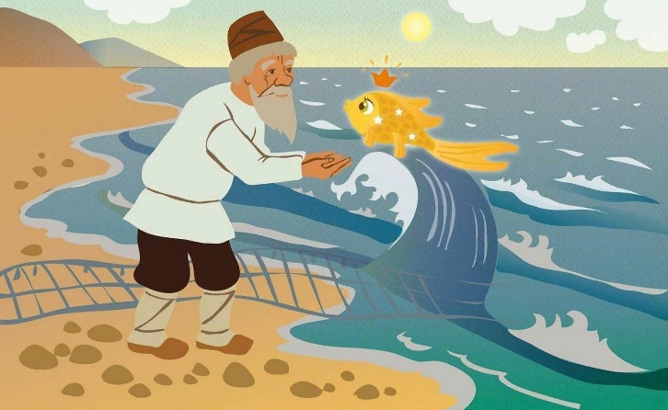
В какой сказке
встречается профессия
«рыбак»?
Назови сказку.

Slide 9

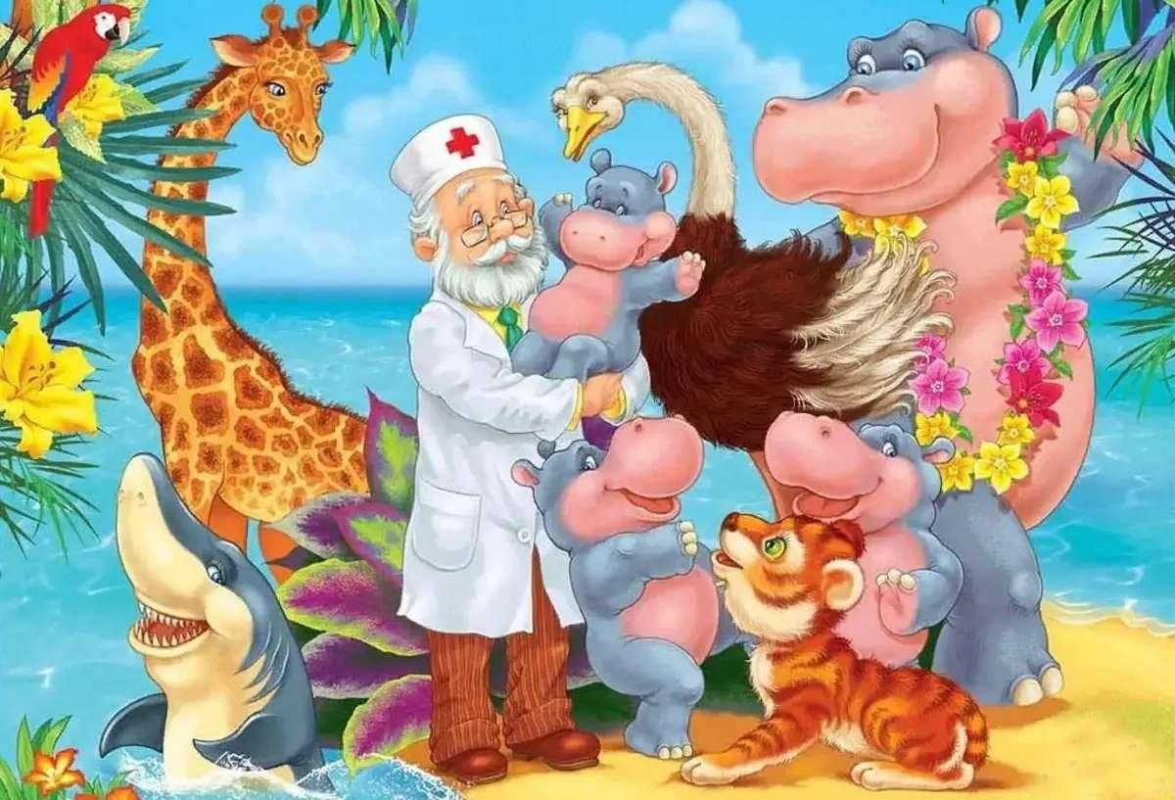
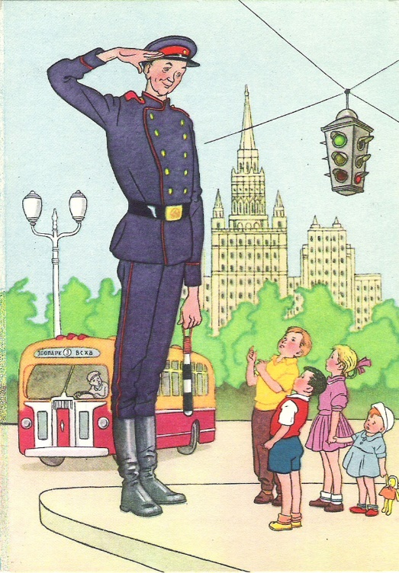
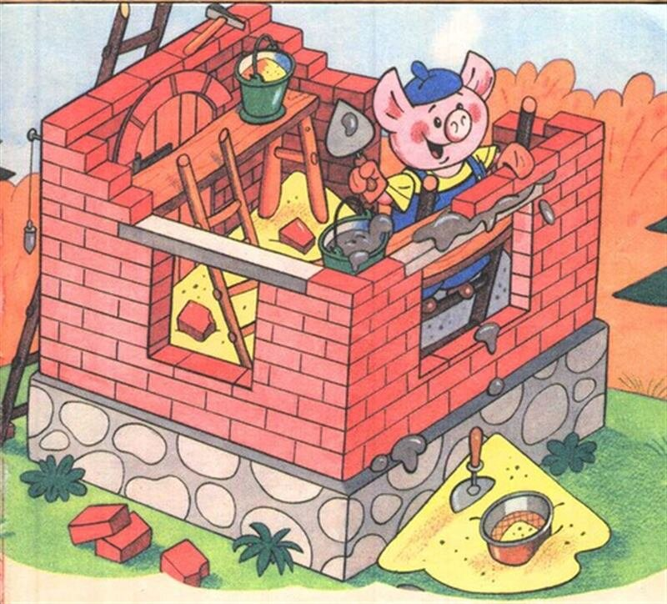
В какой сказке
можно встретить
профессию «строитель»?
Назови сказку.

Slide 10
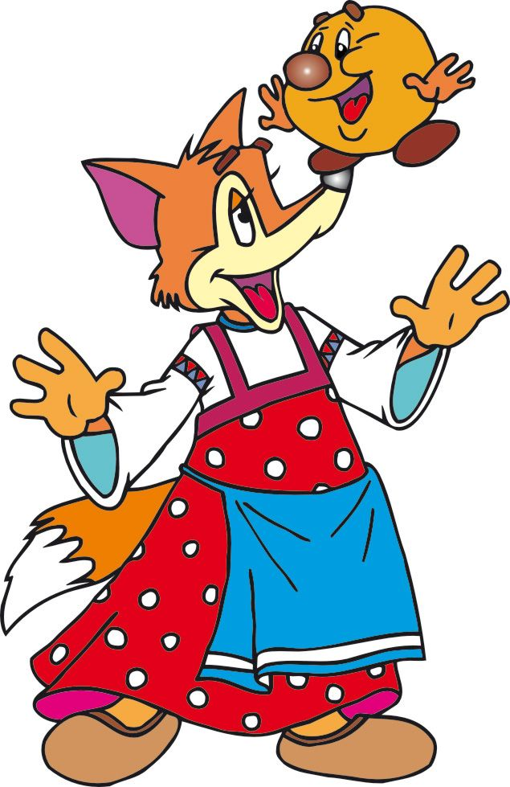
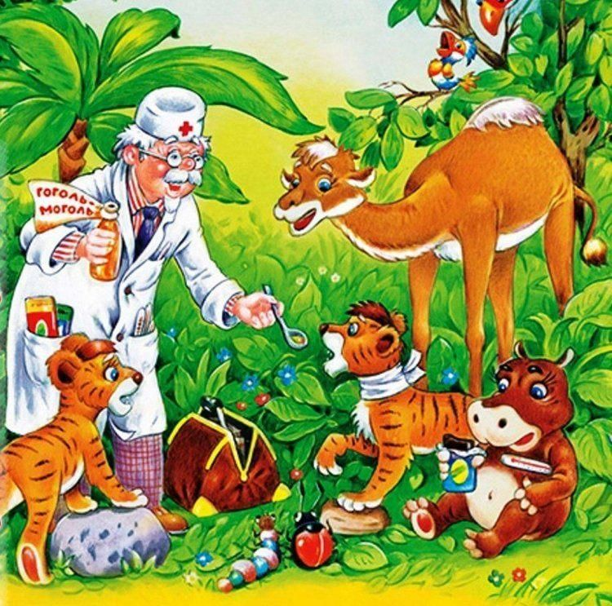
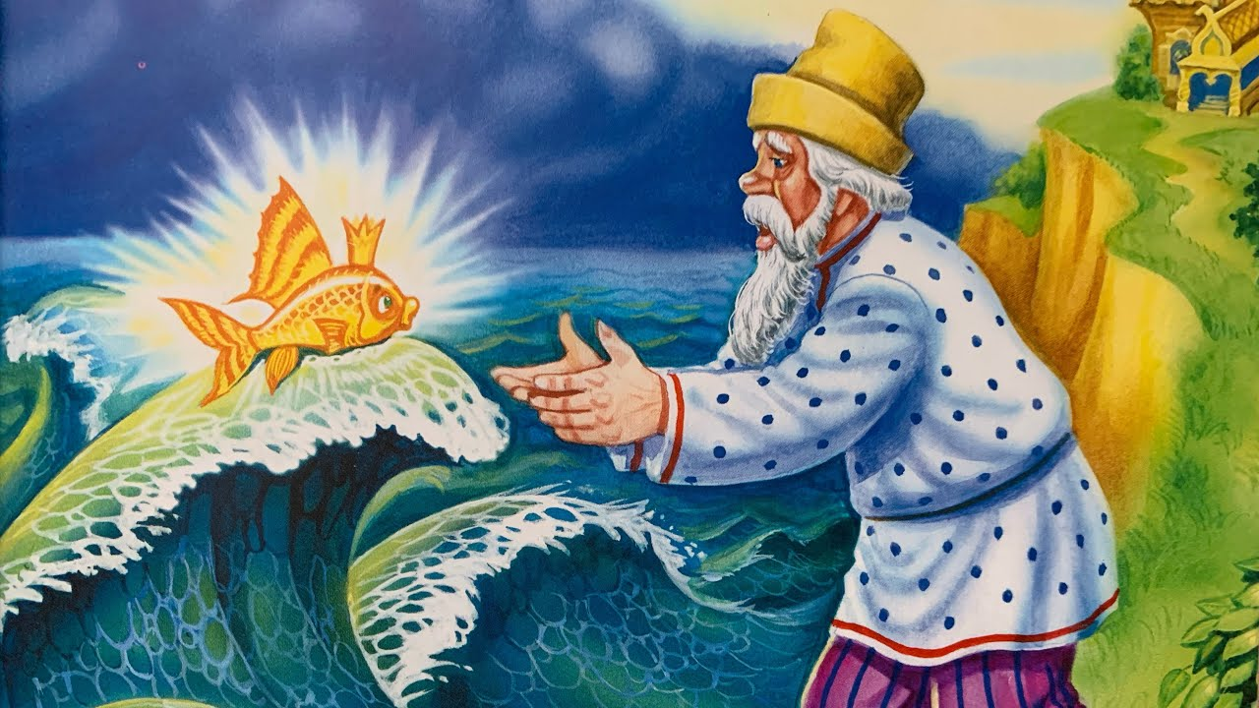
В какой сказке
можно встретить
профессию «ветеринар»?
Назови сказку.

Slide 11
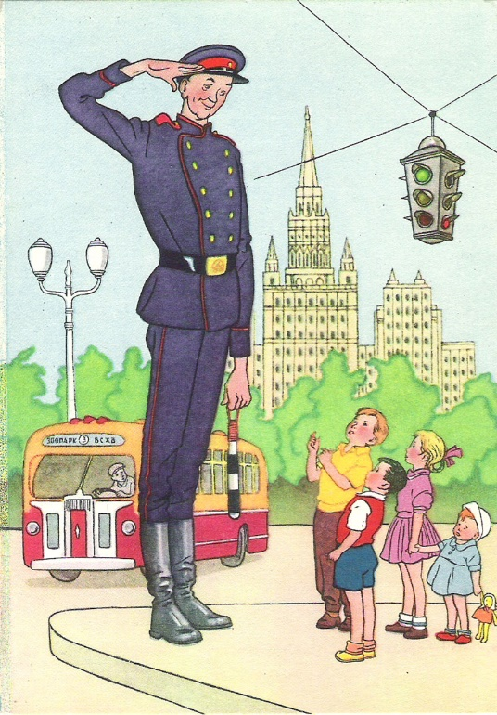
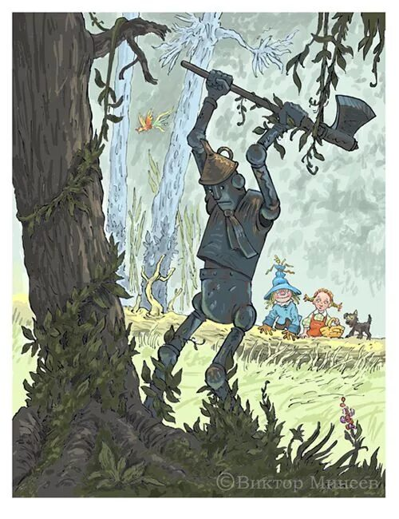
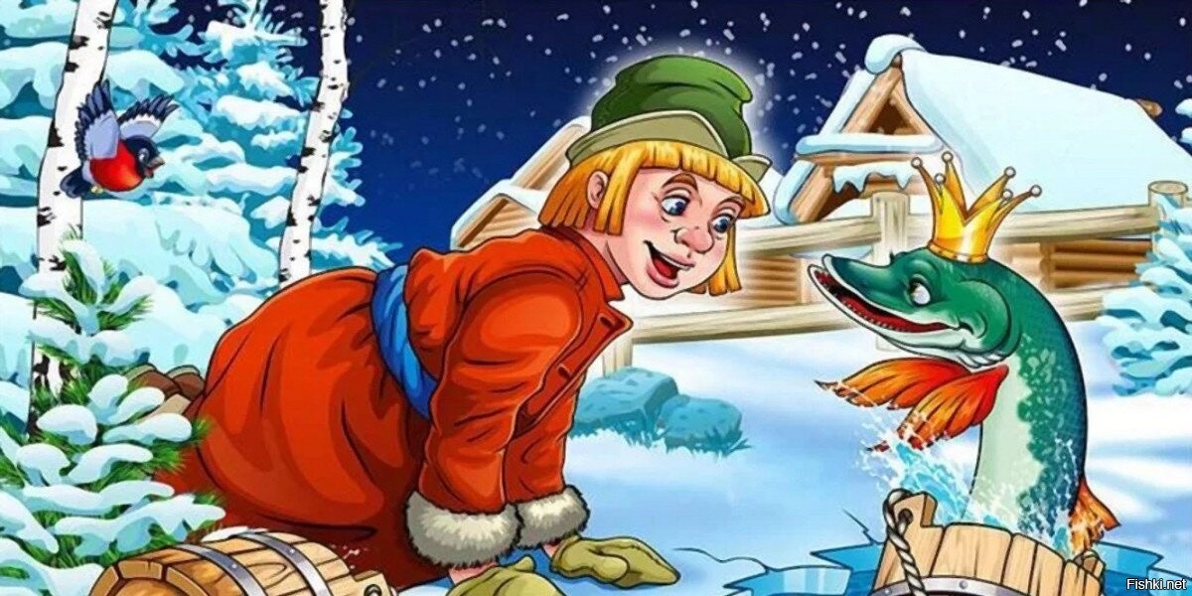
Кто, скажите мне, такой.
Охраняет наш покой,
За порядком он следит,
Хулиганить не велит?

Slide 12
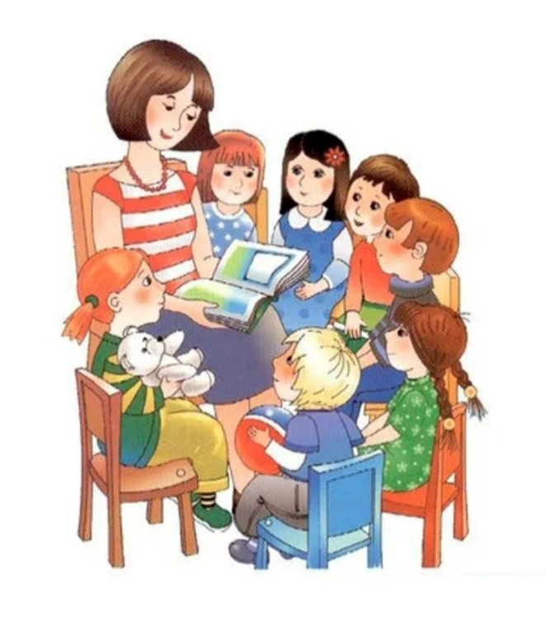
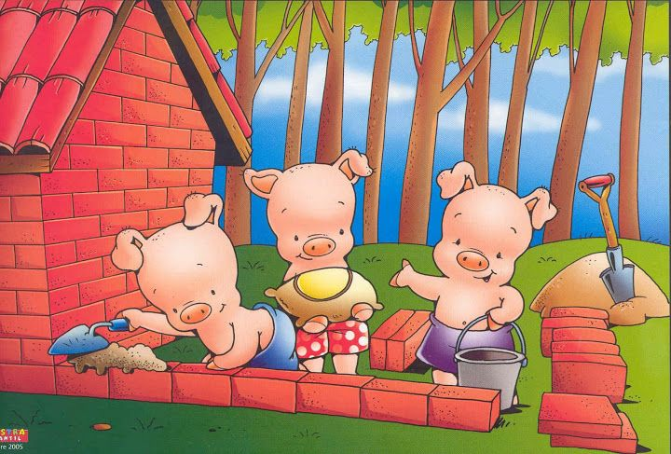
Кто всех добрее и умней,
Кто учит всех детей,
Предметы кто преподаёт,
Задания на дом даёт?

Slide 13
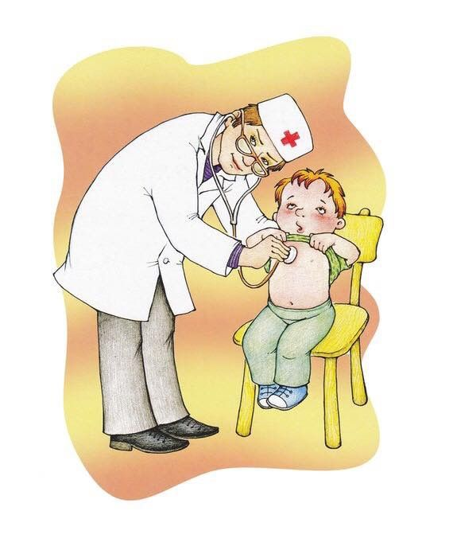
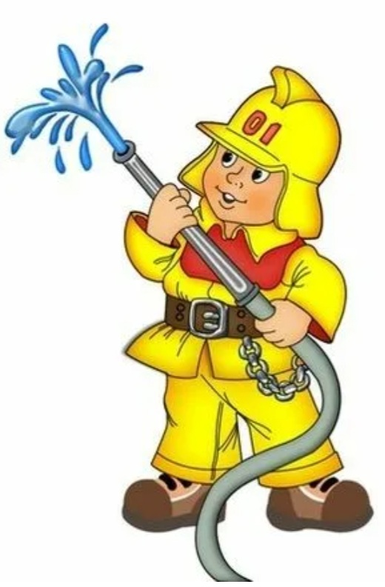
Ловко прыгнет он в окошко,
И спасет детей и кошку,
Победит огонь коварный,
Потому что он …

Slide 14

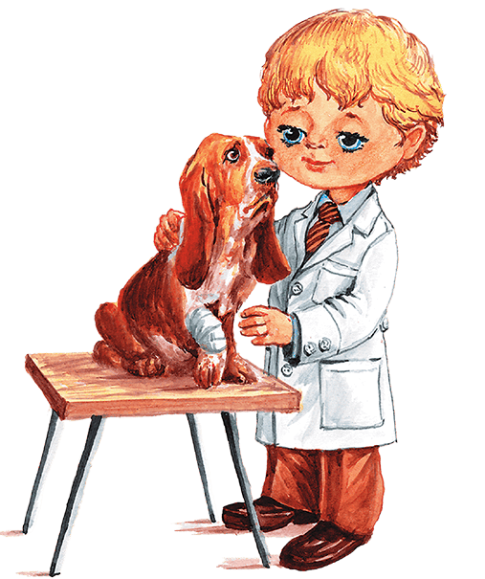
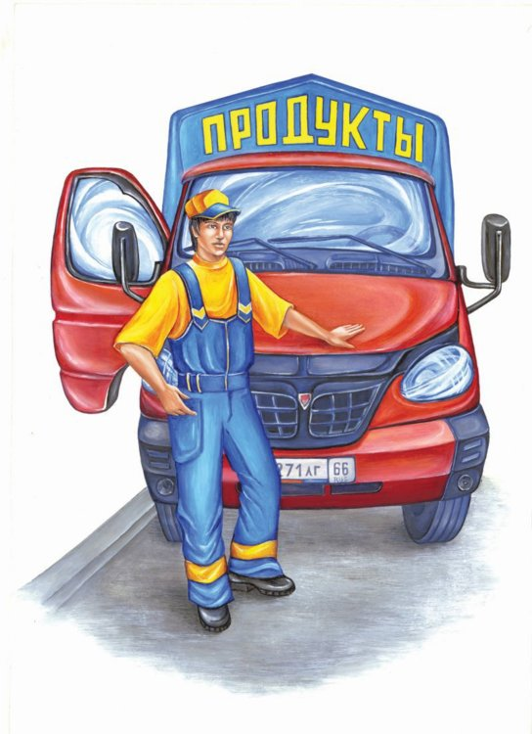
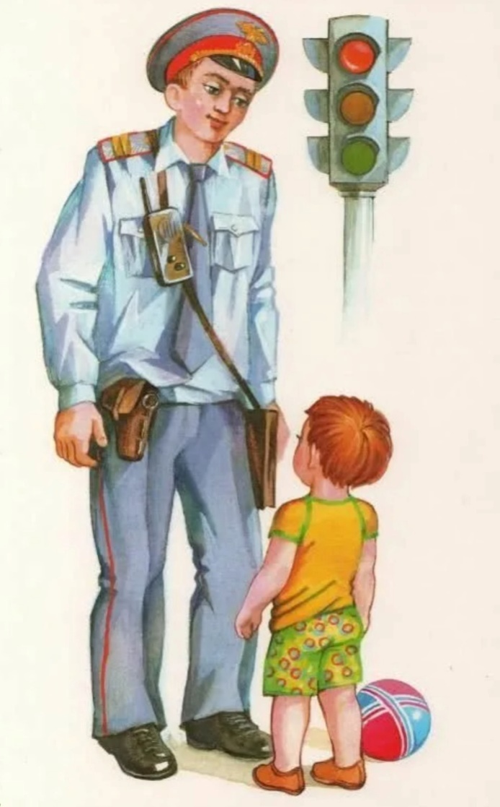

Slide 15
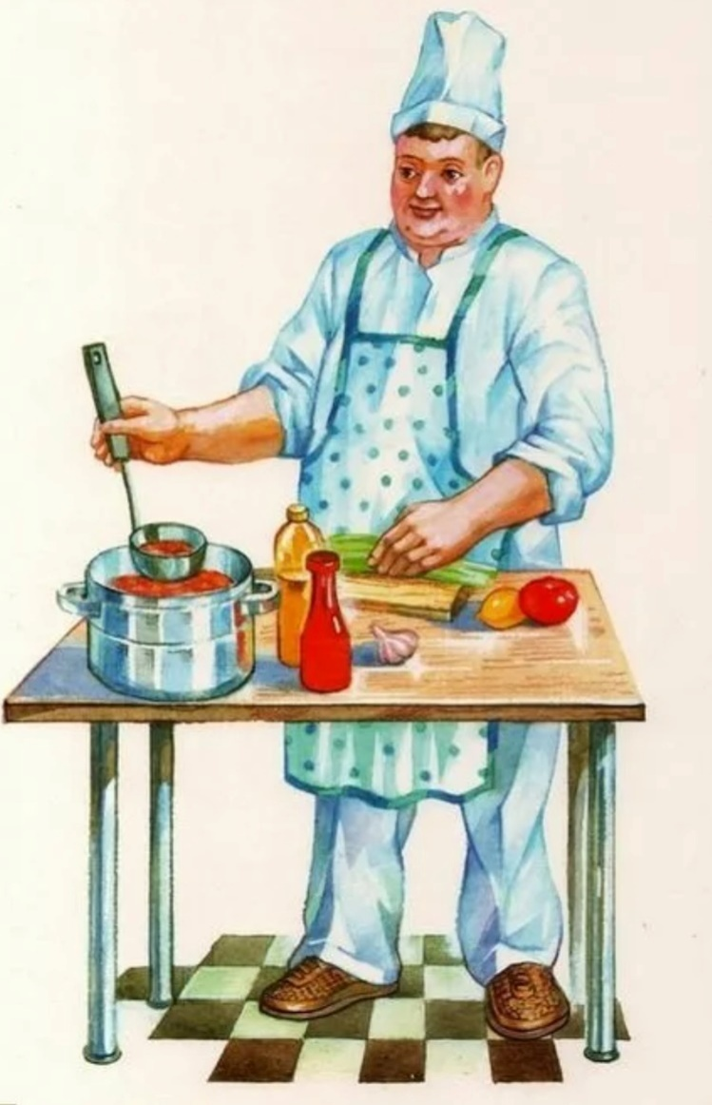
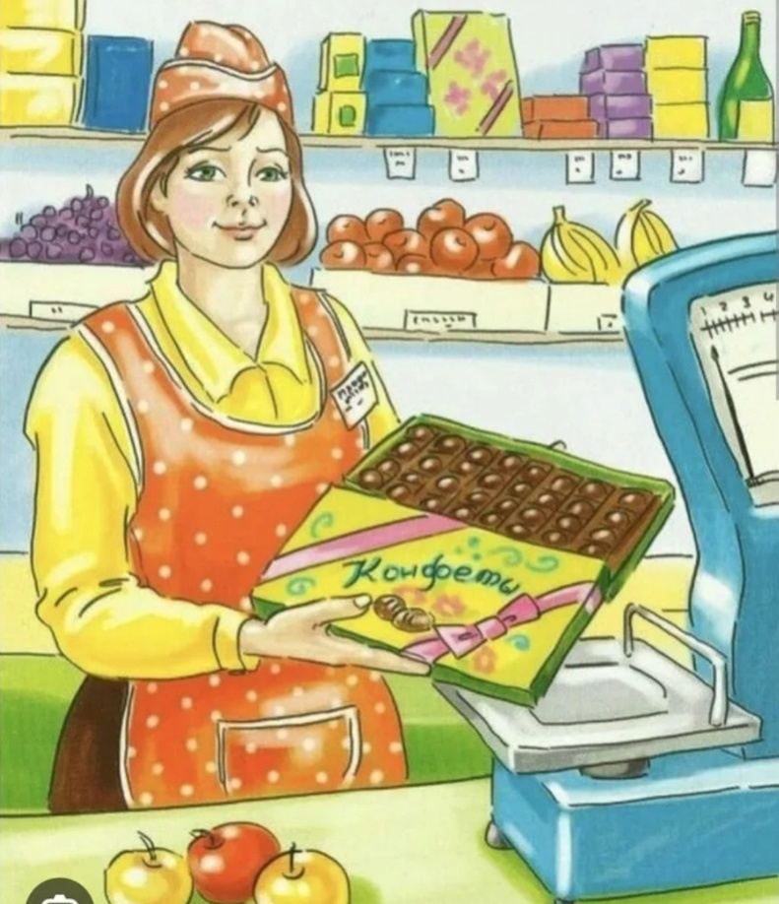

Slide 16
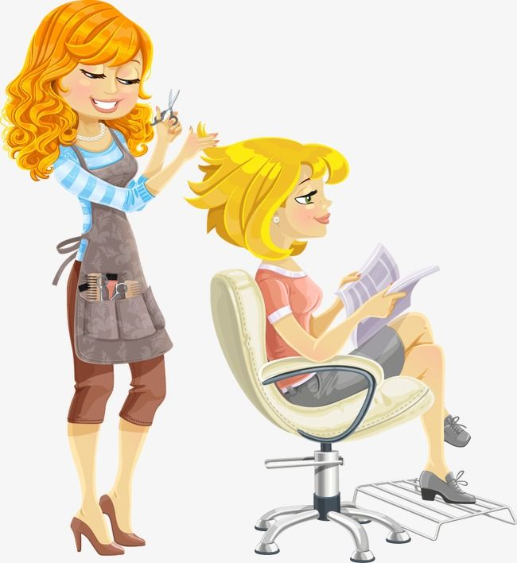

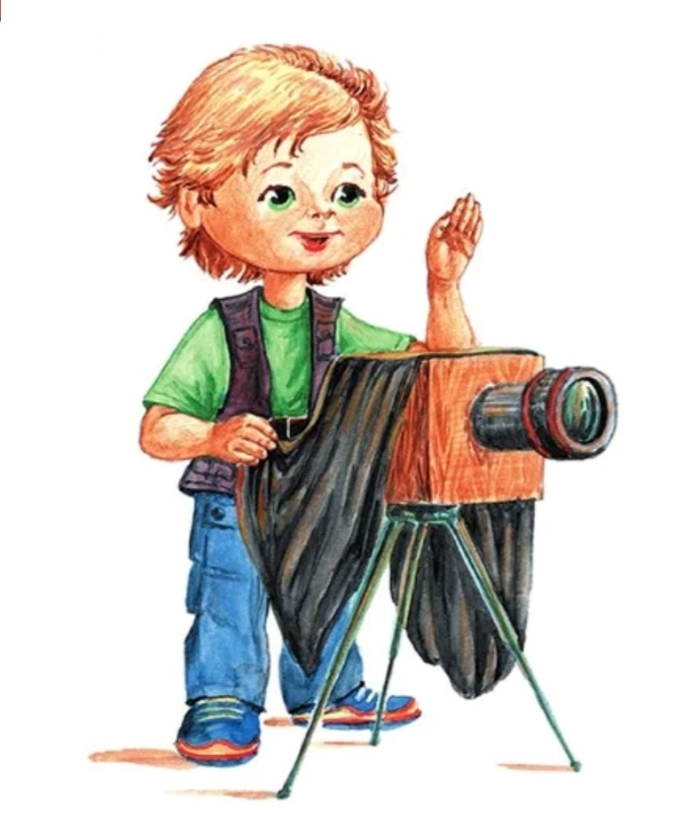

Slide 17


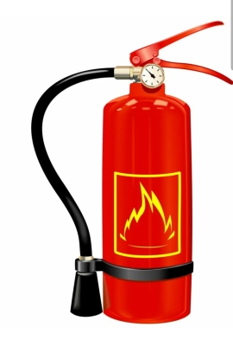
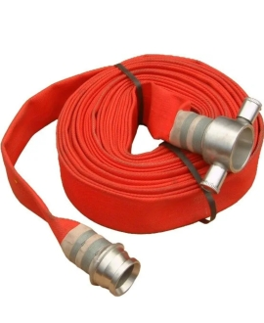

Slide 18
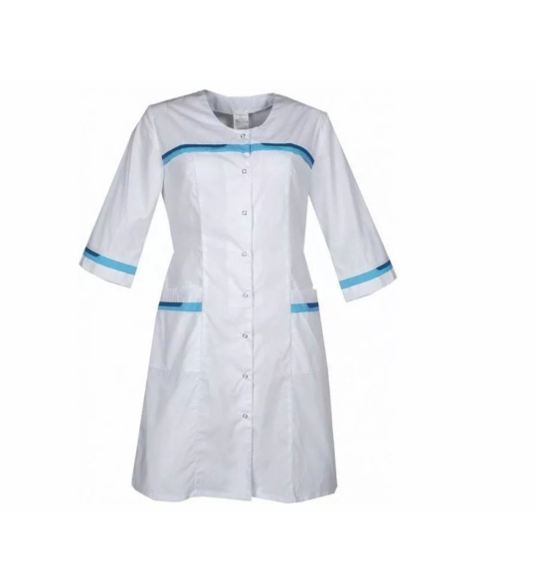




Slide 19
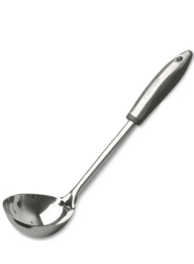

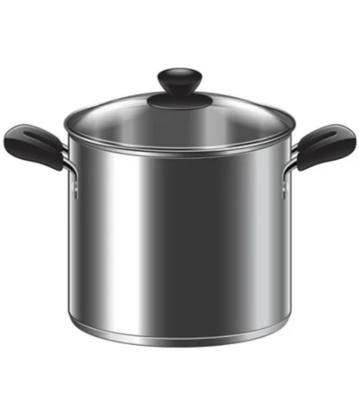

Slide 20
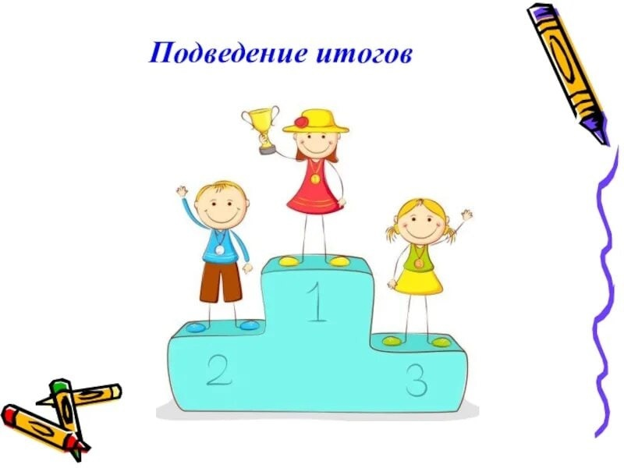
Вот и подошла к концу наша игра.

Slide 21



